Slide 1









GIÚP KHỈ QUA SÔNG
Các bạn hãy giúp tớ qua sông bằng cách trả lời đúng câu đố ở mỗi phao nhé!

Slide 2
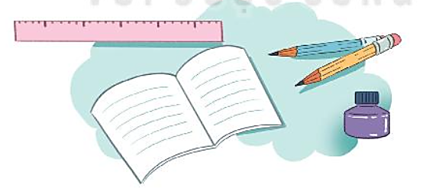
1. Chọn từ chỉ đặc điểm của mỗi đồ dùng học tập trong hình.
thẳng tắp
trắng tinh
nhọn hoắt
tím ngắt

Slide 3


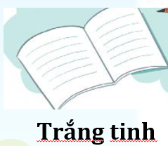

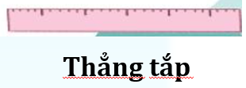


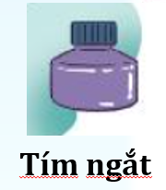
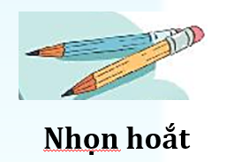


Slide 4

Trắng tinh

Slide 5

Thẳng tắp

Slide 6

Nhọn hoắt

Slide 7

Tím ngắt

Slide 8
2. Kết hợp từ ngữ ở cột A với từ ngữ ở cột B để tạo câu nêu đặc điểm.
A B
Bàn học của Bống
thơm phức mùi giấy mới.
Cuốn vở
ngăn nắp, gọn gàng.
Cục tẩy
nhỏ xíu như một viên kẹo.

Slide 9
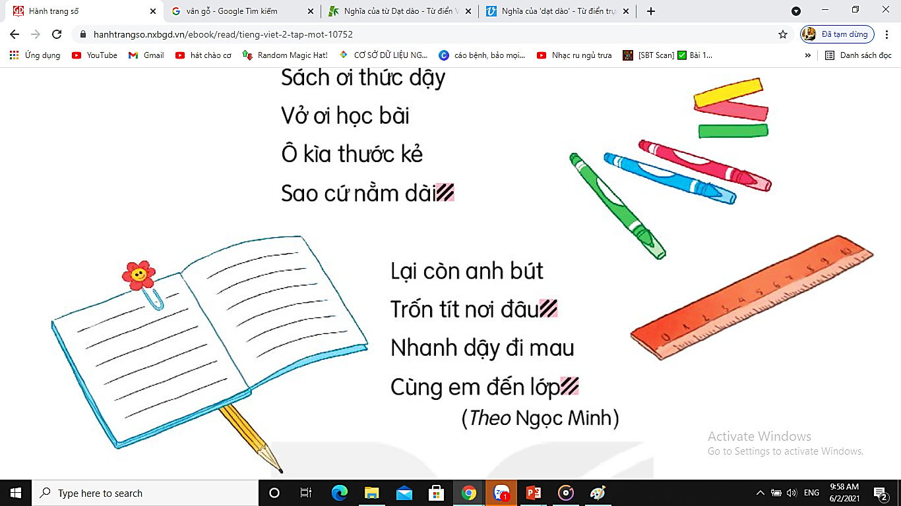
3. Chọn dấu chấm hoặc dấu chấm hỏi
Sách ơi thức dậy
Vở ơi học bài
Ô kìa thước kẻ
Sao cứ nằm dài
Lại còn anh bút
Trốn tít nơi đâu
Nhanh dậy đi mau
Cùng em đến lớp

Slide 10
Trong trường hợp nào em cần sử dụng dấu hỏi chấm?
Dấu chấm và dấu chấm hỏi được đặt ở vị trí nào trong câu?
Sách ơi thức dậy
Vở ơi học bài
Ô kìa thước kẻ
Sao cứ nằm dài
Lại còn anh bút
Trốn tít nơi đâu
Nhanh dậy đi mau
Cùng em đến lớp
?
?
.

Slide 11

TRÒ CHƠI: TIẾP SỨC
0 : 51
0 : 48
0 : 60
0 : 52
0 : 47
0 : 49
0 : 50
0 : 54
0 : 46
0 : 56
0 : 59
0 : 53
0 : 58
0 : 57
0 : 41
0 : 44
0 : 42
0 : 43
0 : 40
0 : 45
0 : 55
0 : 39
0 : 38
0 : 25
0 : 37
0 : 35
0 : 36
0 : 22
0 : 31
0 : 32
0 : 34
0 : 29
0 : 30
0 : 33
0 : 28
0 : 10
0 : 23
0 : 24
0 : 26
0 : 27
0 : 12
0 : 18
0 : 09
0 : 13
0 : 15
0 : 19
0 : 20
0 : 21
0 : 02
0 : 11
0 : 08
0 : 05
THỜI GIAN
0 : 16
0 : 17
0 : 14
0 : 01
0 : 03
0 : 06
0 : 07
HẾT GIỜ
0 : 04

